Slide 1



Danielly Garcia Jardim – RA 1460281813009
Bruna Cristina Lopes – RA

Slide 2

Não muito tempo atrás, em uma galáxia não muito distante...

Slide 3

E p i s o d e I
R o t e i r o

Slide 4

R o t e i r o
I Objetivo
II Requisitos e regras de negócio
III Modelo conceitual
IV Modelo lógico
V Consultas
VI Trigger
VII Conclusão

Slide 5

E p i s o d e II
R e q u i s i t o s e r e g r a s d e n e g o c i o

Slide 6

Para os personagens devemos armazenar: ID, nome, lado da força e bordão
Os personagens são divididos em dois grupos: biológicos e robóticos
Personagens biológicos possuem: cor do cabelo, morte, raça, gênero, cor da pele, ocupação e cor dos olhos.
Personagens robóticos possuem modelo, classe, serie e cor da lataria.
Personagens biológicos podem criar robôs
Personagens podem se relacionar com outros personagens.
Os personagens robóticos podem possuir um ou mais equipamentos, que possuem nome e id.
Todo personagem pertence a um lado da força, podendo mudar de lado quando quiser

Slide 7


Todo personagem mora em um planeta.
Todo planeta possui: id, sistema, atmosfera, quantidade de luas, quantidade de sois, setor, nome e região.
Personagens possuir um ou mais: veículos e armas
Veículos possuem: id, tripulação, fabricante, modelo, classe e nome.
Toda arma possui id, nome, fabricante, proposito, alcance e criador
Veículos também podem possuir armas.

Slide 8

E p i s o d e III
M o d e l o C o n c e i t u a l

Slide 9
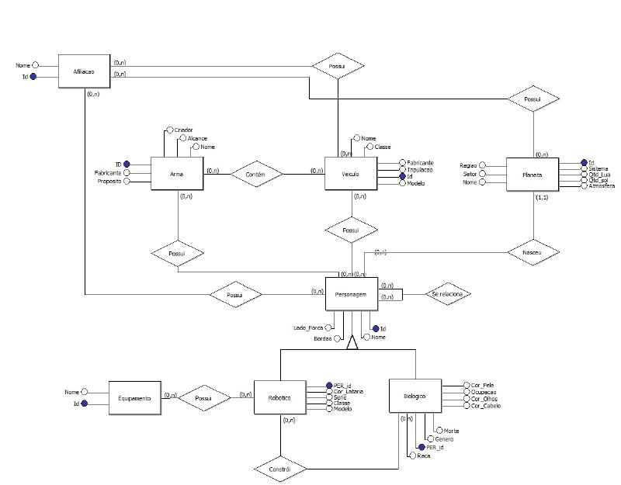




Slide 10

E p i s o d e IV
M o d e l o l ó g i c o

Slide 11
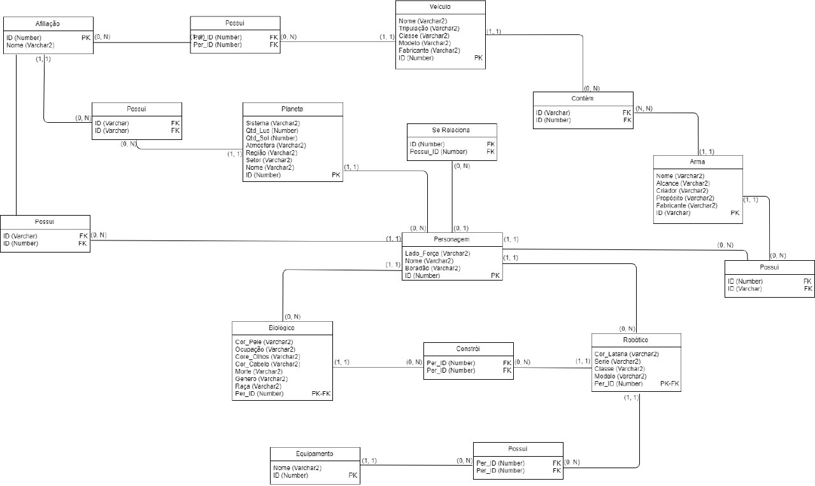


Slide 12



E p i s o d e V
M o d e l o l ó g i c o

Slide 13

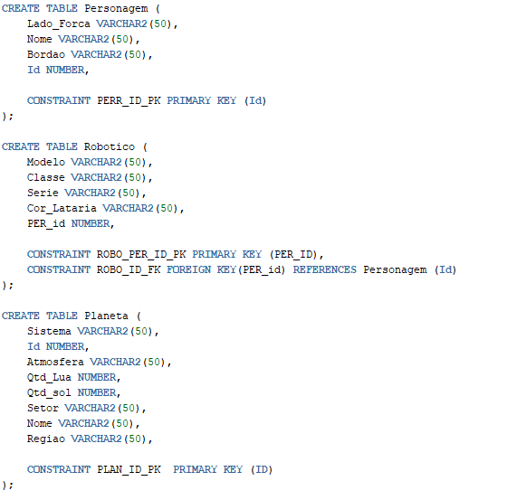



Slide 14
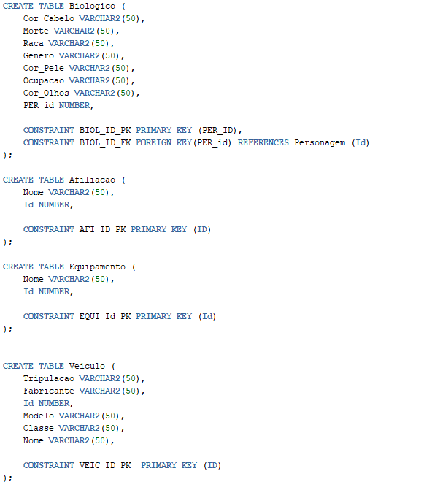
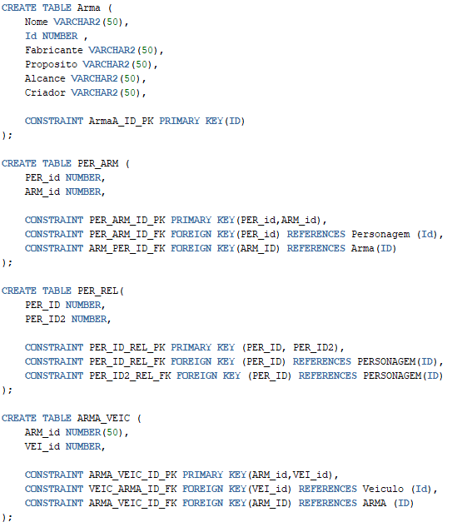



Slide 15
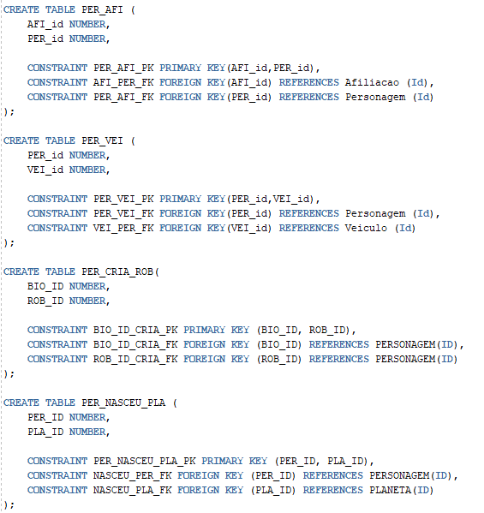
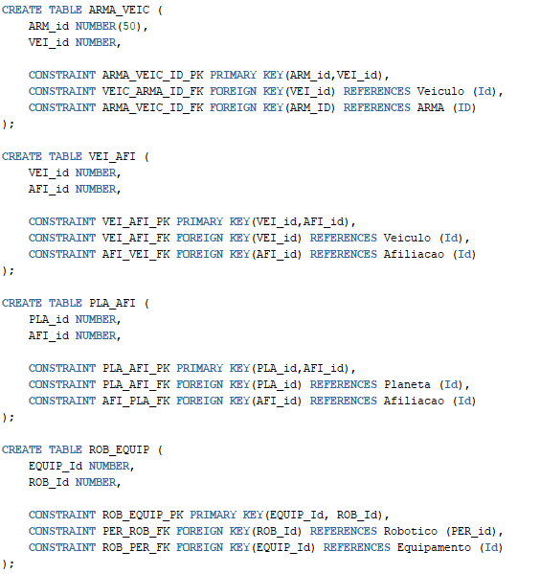


Slide 16

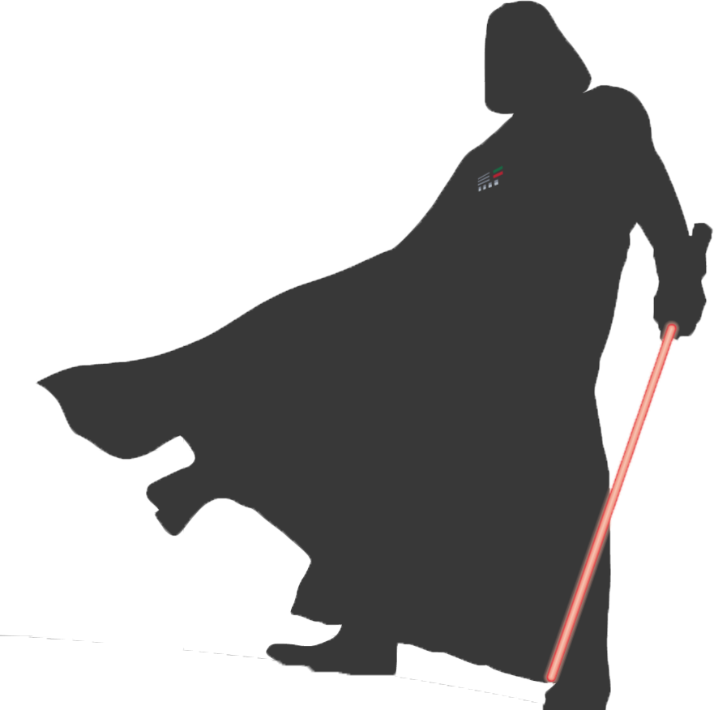

E p i s o d e VI
C o n s u l t a s

Slide 17
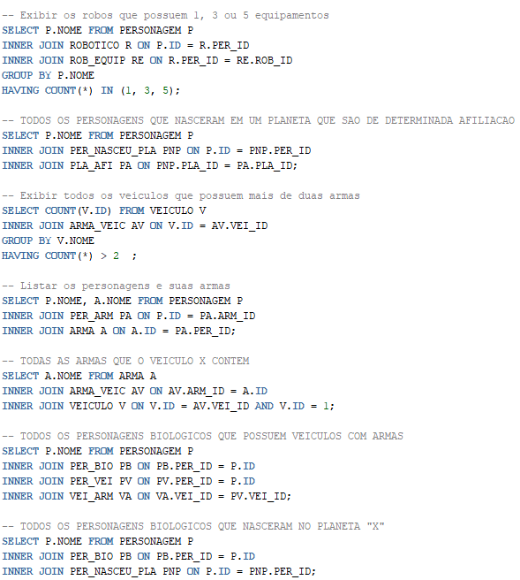


Slide 18

Que a força esteja com você

Slide 19


Slide 20


Vermelho: Foreign key
Negrito: Primary key
BCR_BIO_CON_ROB (PER_BIO_ID, PER_ROB_ID)
ROB_EQU (PER_ROB_ID, EQU_NOME)
TRE_TREINA (PER_BIO_TRE_MESTRE_ID, PER_BIO_TRE_APRENDIZ_ID)
PRO_PROXIMIDADE (PER_PR0_ID, PER_PRO2_ID, PRO_TIPO_REL)
POS_PER_VEI (PER_POS_ID, PER_VEI_MODELO)
CON_ARM_VEI (VEI_CON_MODELO, ARM_CON_NOME)
TEM_PER_ARM (ARM_TEM_NOME, PER_TEM_ID)
PRO_PRODUZIDA (MAT_PRO_NOME, ARM_BRA_PRO_NOME)
MOD_ARM_FOR (ARM_MOD_NOME, FOR_MOD_MODELO)
APE_AFI_PER (AFI_APE_NOME, PER_APE_ID)
APL_AFI_PLA (AFI_APL_NOME, PLA_APL_NOME) AVE_AFI_VEI (AFI_AVE_NOME, VEI_AVE_MODELO)
AAR_AFI_ARM (AFI_AAR_NOME, ARM_AAR_NOME)

Slide 21


Para os personagens devemos armazenar: ID, nome, lado da força e bordão
Os personagens são divididos em dois grupos: biológicos e robóticos
Personagens biológicos possuem: cor do cabelo, morte, raça, gênero, cor da pele, ocupação e cor dos olhos.
Personagens robóticos possuem modelo, classe, serie e cor da lataria.
Personagens biológicos podem criar robôs
Personagens podem se relacionar com outros personagens.
Os personagens robóticos podem possuir um ou mais equipamentos, que possuem nome e id.
Todo personagem pertence a um lado da força, podendo mudar de lado quando quiser

